Slide 3
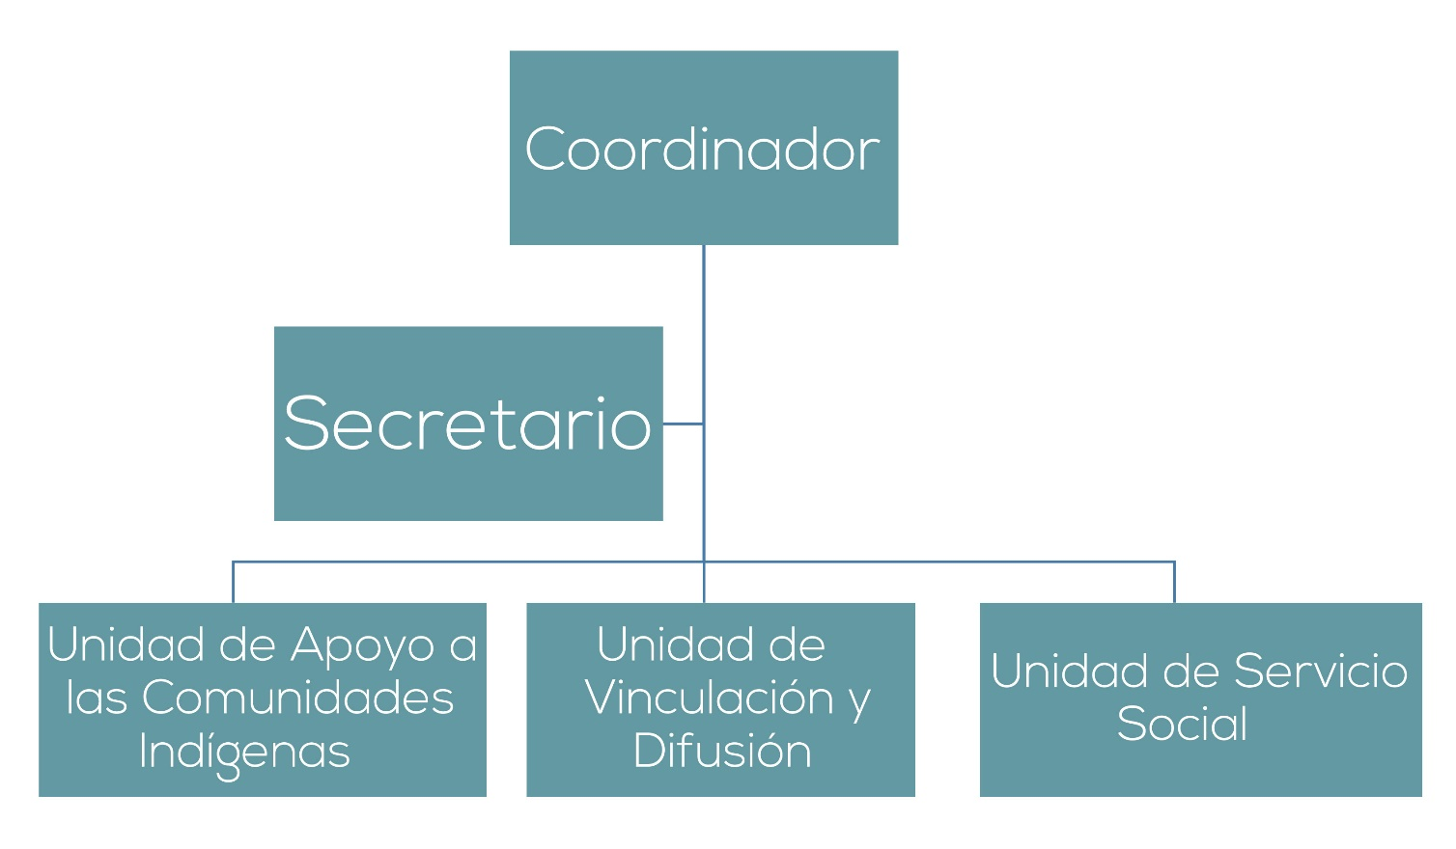
Organigrama funcional y plantilla

Slide 4
Plantilla por dependencia
Sede | No. | Porcentaje
Oficina de la CVSS | 31 | 24%
Unidad de Apoyo a las Comunidades Indígenas | 33 | 25%
Unidad de Servicio Social | 40 | 31%
Unidad de Vinculación y Difusión | 26 | 20%
Total | 130 | 100%

Slide 5
Síntesis Plan de Trabajo 2015

Slide 6
Representaciones Institucionales
Miembros directivos de la Red OTT y adquirimos la coordinación con las instituciones sedes para desarrollar el 4to Congreso Internacional de esta Red.
Vicepresidencia Ejecutiva de la Comisión de Vinculación Educación – Empresa del Consejo Estatal para el Diálogo con los Sectores Productivos (CEDISP).
Participación en el Consejo Directivo de la Asociación Mexicana de Directivos de la Investigación Aplicada y el Desarrollo Tecnológico (ADIAT).
Redes Regionales de ANUIES: Vinculación, Servicio Social, Coordinación de la Red de Extensión Académica, Estudios Interculturales.
American Chamber of Commerce of México.

Slide 7
Representaciones Institucionales
Instituto Mexicano de la Propiedad Intelectual.
Consejo Promotor de Innovación y Diseño.
Asociación Mexicana para la Protección de la Propiedad Intelectual (AMPPI)
Consejo Consultivo de la Comisión Estatal Indígenas.
Comisión Nacional para el Desarrollo de los Pueblos Indígenas.

Slide 8
Proyectos en avance 2015 y estatus de dichos proyectos

Slide 9
Remodelación de la segunda etapa de la oficina de la Coordinación de Vinculación y Servicio Social.

Slide 10
Propuesta organigrama Coordinación General de Vinculación y Extensión
Coordinación General de Vinculación y Extensión
Secretaría Técnica
Coordinación de Servicio Social
Coordinación de Atención a Comunidades Indígenas
Secretaría
Coordinación de Vinculación
Unidad de Administración del Servicio Social
Oficina de Transferencia de Conocimiento
Difusión Científica
Unidad de Desarrollo Social
Unidad de Integración Metodológica
Unidad de Gestión y Enlace

Slide 11
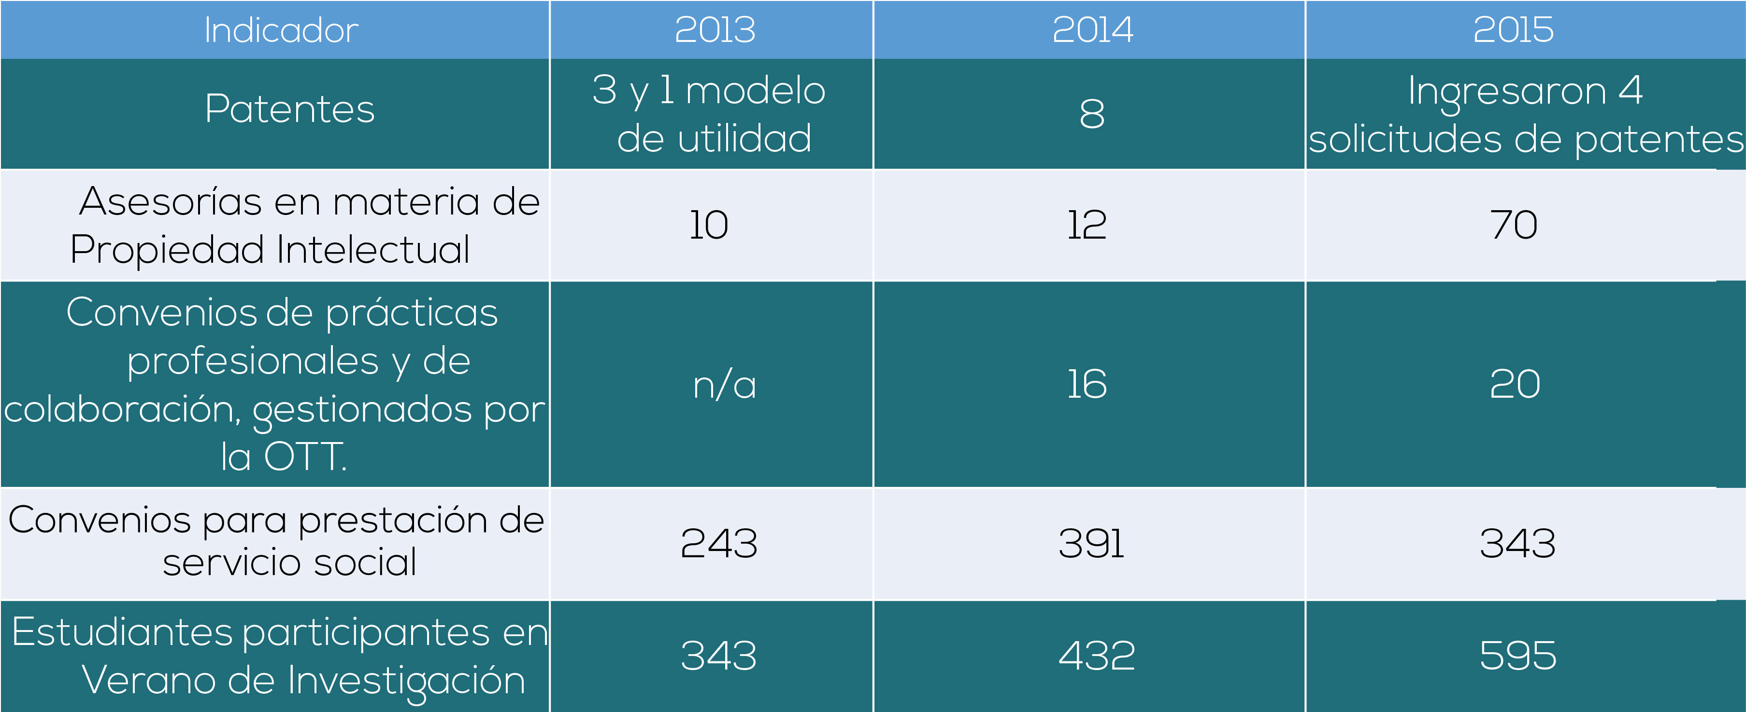
Resultados cuantitativos alcanzados en 2015

Slide 12
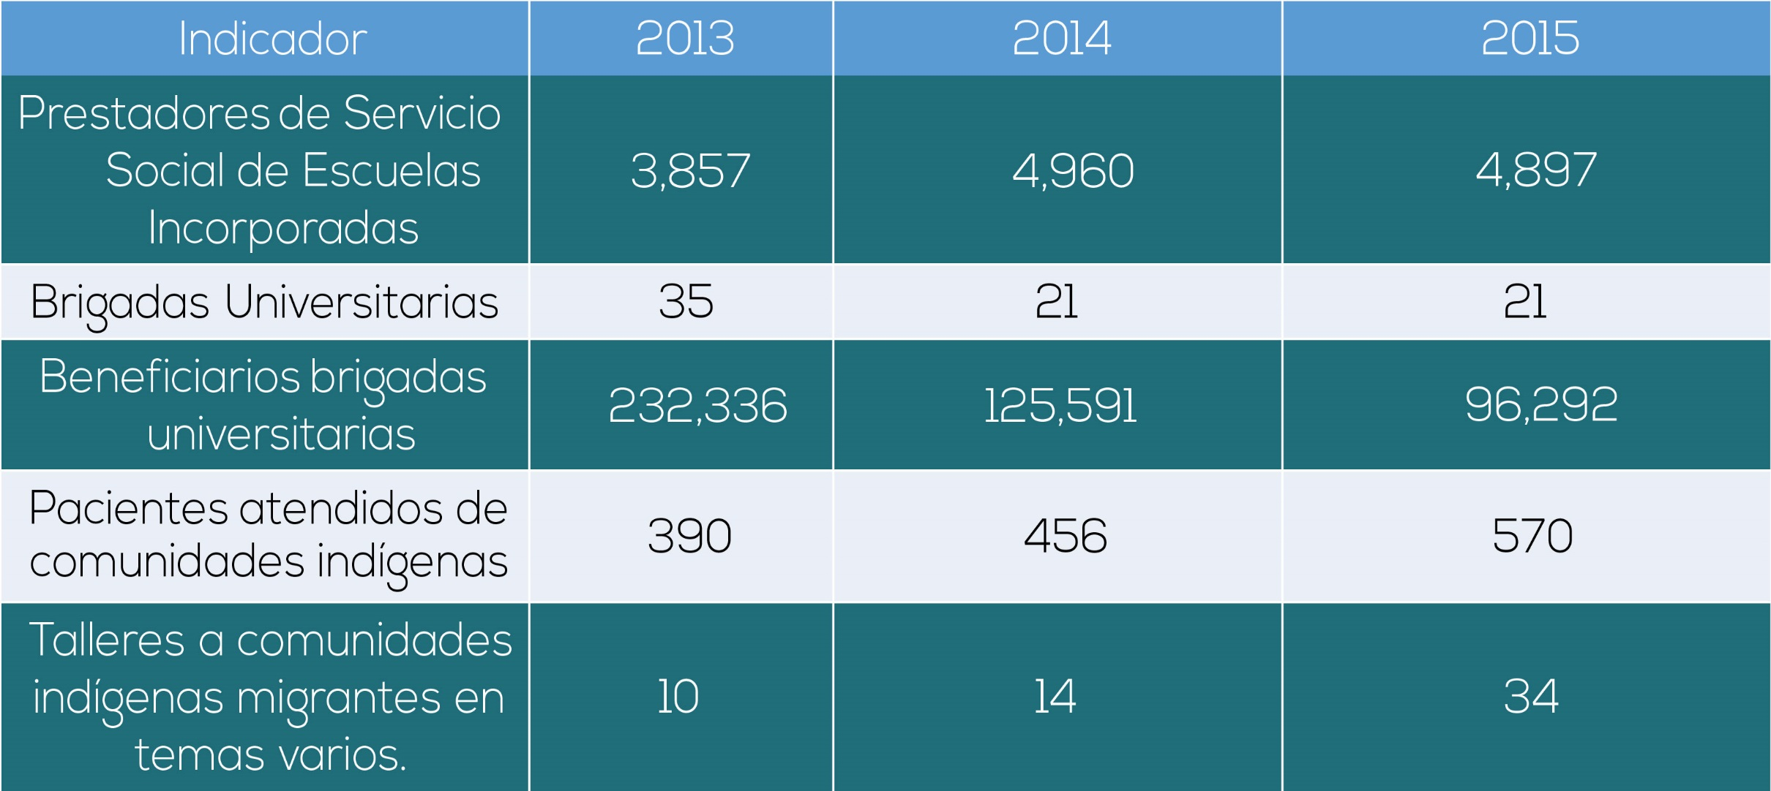
Resultados cuantitativos alcanzados en 2015

Slide 13
Resultados cualitativos alcanzados
Vinculación con ISIS ENTERPRISES de la Universidad de Oxford para capacitar, en el próximo mes de abril, a académicos de la Universidad de Guadalajara en materia de trasferencia de conocimiento.
Fortalecimiento del interés de la comunidad académica por la protección de las investigaciones.
Se asesoró a la Universidad Autónoma de Chiapas para la creación de su Oficina de Transferencia de Tecnología.
Vinculación entre las empresas VALSI S.A de C.V y PIMSA para participar con investigadores de CUCEI en la Convocatoria del Programa de Estímulos a la Innovación emitida por CONACYT.

Slide 14
Resultados cualitativos alcanzados
Convenio con el Hospital Civil Fray Antonio Alcalde para atención a Comunidades Indígenas.
Diseño e impresión de la Primer Guía de Ingreso a Estudiantes Indígenas a la Universidad de Guadalajara.
Traducción y publicación de la Ley General de Derechos Lingüísticos de los Pueblos Indígenas al Wixárika.
Formación de profesores como tutores interculturales (CUNORTE, CUSUR, SUV).
Renovación de equipos de cómputo y parque vehicular de todas las dependencias de la Coordinación.

Slide 15
Renovación equipo de cómputo y mobiliario

Slide 16
Renovación de parque vehicular

Slide 17
Principales obstáculos y problemas para el desempeño de la dependencia en 2015

Slide 18
Resultados importantes que puedan ser presentados en el informe
del Rector General
Convenio con CONACYT para financiamiento por tres millones de pesos.
Fortalecimiento en el registro de patentes, teniendo 11 patentes y 2 modelos de utilidad del 2013 al 2015, lo que significa el 86.6% de avance en la meta planteada en el PDI al 2019 de 15 patentes registradas.
Establecimiento de la oficina de enlace con el sector productivo en el edificio de la asociación México Innovación y Diseño (MIND).
Incremento del 38% de estudiantes participantes en los Veranos de Investigación Científica.
Aumento en la atención médica a indígenas en el Módulo Intercultural del Hospital Civil Juan I. Menchaca del 15%.

Slide 19
Resultados importantes que puedan ser presentados en el informe del Rector General
Impresión de la Primer Guía de Ingreso a Estudiantes Indígenas a la Universidad de Guadalajara.
Puesta en marcha del Programa Universitario de Promoción y Atención para la Salud Integral.

Slide 20
Propósito general del plan de trabajo 2016: el objetivo amplio al que contribuye el plan de trabajo
Contribuir al fortalecimiento y desarrollo de la vinculación Universidad – Empresa - Sociedad y Gobierno para incidir en el desarrollo sustentable de la sociedad, la promoción de valores humanistas en los estudiantes y la generación de conocimiento socialmente pertinente.

Slide 21
Matriz de vinculación con el Plan de Desarrollo Institucional 2014-2030
Eje temático del PDI | Acciones estratégicas o proyectos del plan de trabajo de la dependencia | ¿Cómo se vinculan los objetivos y estrategias del PDI? | ¿Cómo contribuyen al logro de las metas de los indicadores del PDI
Vinculación | Crear una SAPI (Sociedad Anónima Promotora de Inversión) que facilite los procesos de transferencia de conocimiento de la Institución, así como elaborar portafolio de productos protegidos a efecto de transferirlos en las etapas de investigación en las que se encuentren. | Se vincula al establecer la vinculación como función estratégica que promueve la transferencia de conocimientos y tecnología. Así como impulsar la Triple Hélice y ayudar al desarrollo de un plan integral de vinculación de la Red Universitaria pertinente a las necesidades del entorno. | Al poner en marcha la SAPI se podrá recibir inversiones para la generación de trabajo académico e investigación para resolver necesidades especificas. Así como la vinculación del alumno con el sector productivo.

Slide 22
Matriz de vinculación con el Plan de Desarrollo Institucional 2014-2030
Eje temático del PDI | Acciones estratégicas o proyectos del plan de trabajo de la dependencia | ¿Cómo se vinculan los objetivos y estrategias del PDI? | ¿Cómo contribuyen al logro de las metas de los indicadores del PDI
Vinculación | Fortalecer el trabajo con diversos organismos y empresas como la Red Regional de Vinculación ANUIES, las Oficinas de Transferencia de Conocimiento, la Comisión Vinculación Empresa, entre otros. | En el diseño de mejores esquemas de vinculación con otras universidades y centros de investigación de la ciudad y de la región. | Se promoverá el liderazgo de la UdeG en materia de investigación, transferencia de conocimiento para la captura de inversiones a nivel nacional.
Extensión y Difusión | Vincular los esfuerzos institucionales de apoyo a los pueblos indígenas y grupos vulnerables en acciones concurrentes y fortalecer la participación del servicio social en proyectos de impacto comunitario. | Dicha estrategia fortalecerá el servicio social como una actividad formativa, redistributiva y compensatoria, además de la promoción de valores universitarios e inclusión social. | Contribuyen al aumento de prestadores de servicio social que realicen esta labor en comunidades marginadas y adquieran un compromiso social, además de mejorarlas condiciones de vida de comunidades vulnerables.

